Slide 1



Slide 2


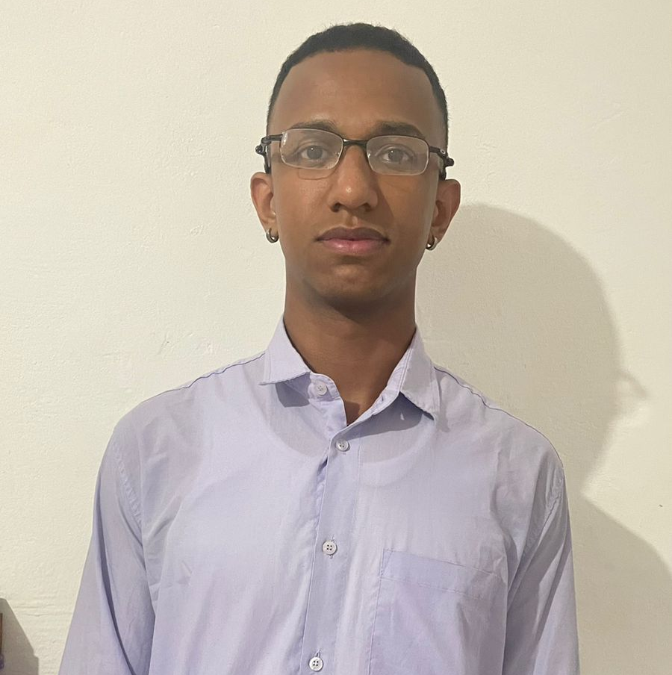



Nosso
Time
Product owner
Luca

Slide 3
Product owner
Luca
Scrum Master
Marcelo

Slide 4
Scrum Master
Marcelo
Desenvolvedor
Pedro

Slide 5
Desenvolvedor
Pedro

Slide 6
Desenvolvedora
Giulia
Desenvolvedora
Karen

Slide 7
Desenvolvedora
Karen

Slide 8
Segmento
Contexto

Slide 9

Contexto
Segmento
Maturação de vinho no Brasil

Slide 10

Contexto
Segmento
Maturação de vinho no Brasil
Evolução na qualidade do vinho

Slide 11

Contexto
Segmento
Maturação de vinho no Brasil
Evolução na qualidade do vinho
Monitoramento de temperatura e umidade

Slide 12
Contexto
Segmento
Problema
Maturação de vinho no Brasil
Evolução na qualidade do vinho
Monitoramento de temperatura e umidade

Slide 13

Contexto
Problema
Aumento de risco de fungos devido à alta umidade

Slide 14

Contexto
Problema
Aumento de risco de fungos devido à alta umidade
Evaporação de vinho por aumento da temperatura

Slide 15

Contexto
Problema
Aumento de risco de fungos devido à alta umidade
Evaporação de vinho por aumento da temperatura
Perdas de 2% a 8% por barrica

Slide 16
Contexto
Problema
Aumento de risco de fungos devido à alta umidade
Evaporação de vinho por aumento da temperatura
Perdas de 2% a 8% por barrica
Diagrama
Solução

Slide 17
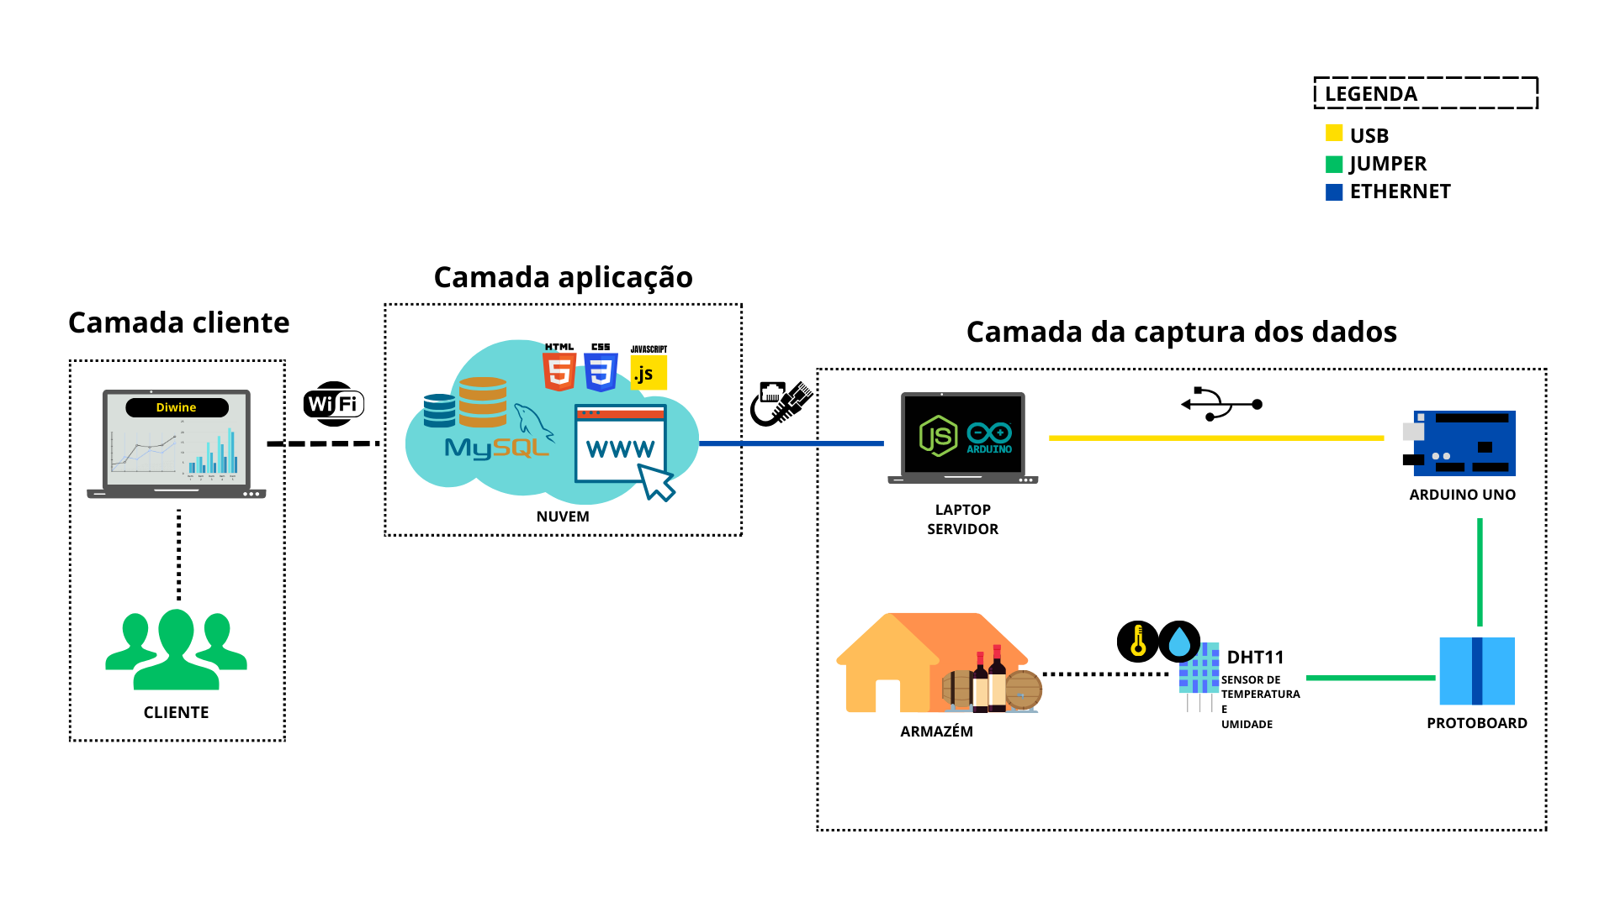
Diagrama
Solução
Camadas

Slide 18
Diagrama
Solução
Camada
Captura dos dados

Slide 19
Diagrama
Solução
Camada
Aplicação

Slide 20
Ferramenta de gestão
Diagrama
Solução
Camada
Cliente

Slide 21

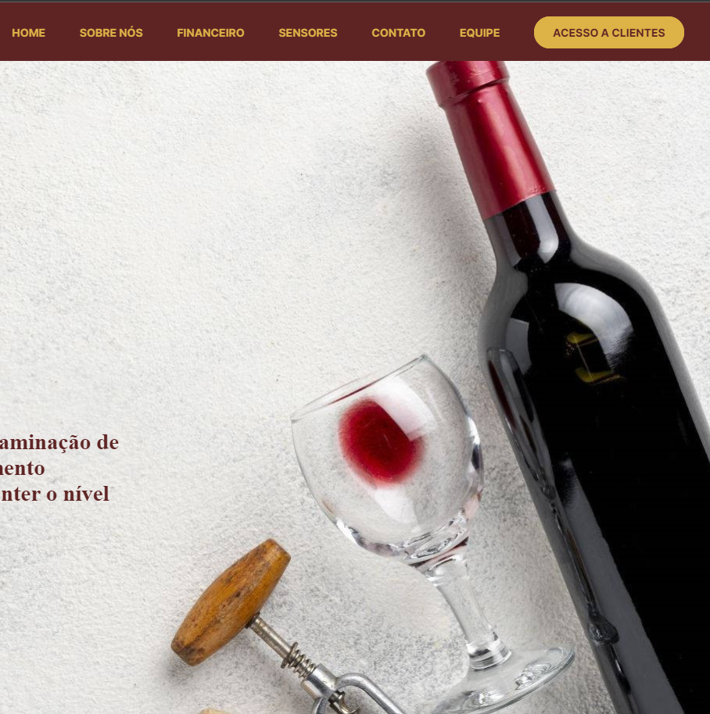
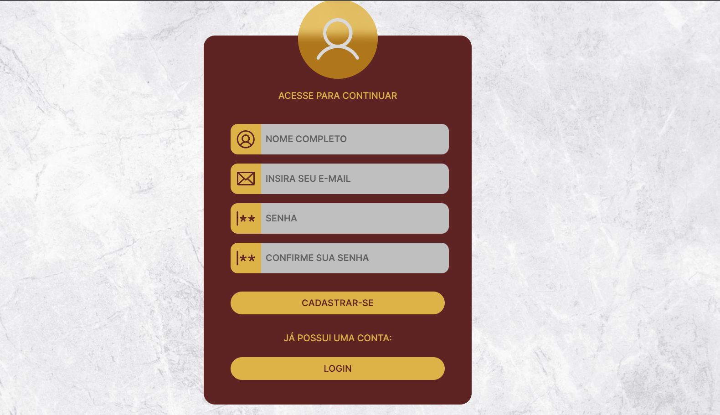
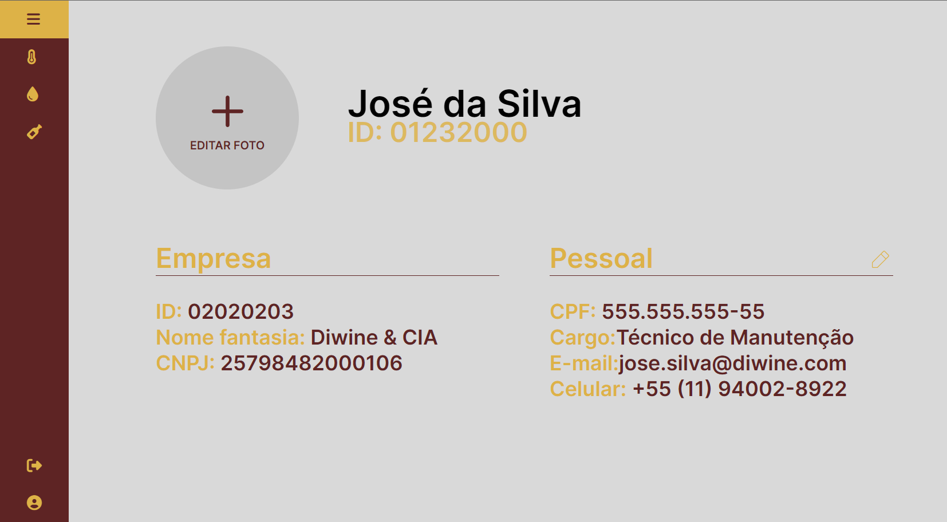
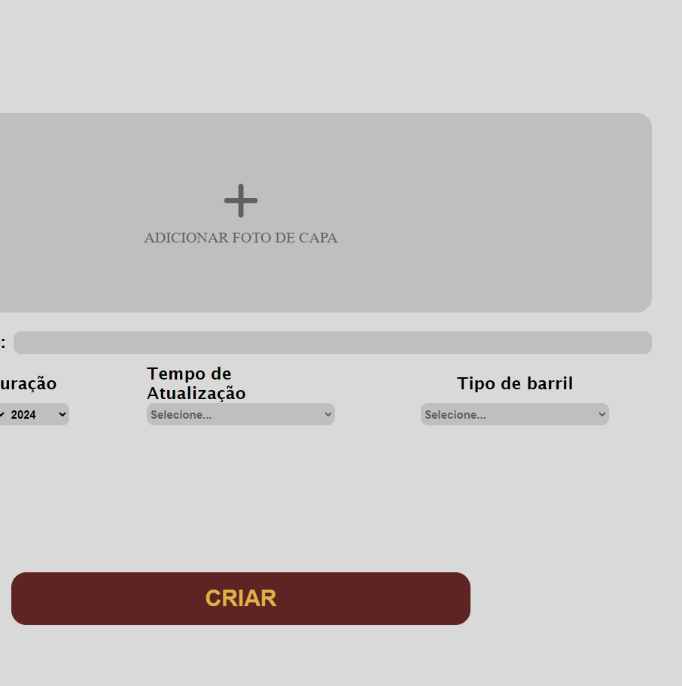
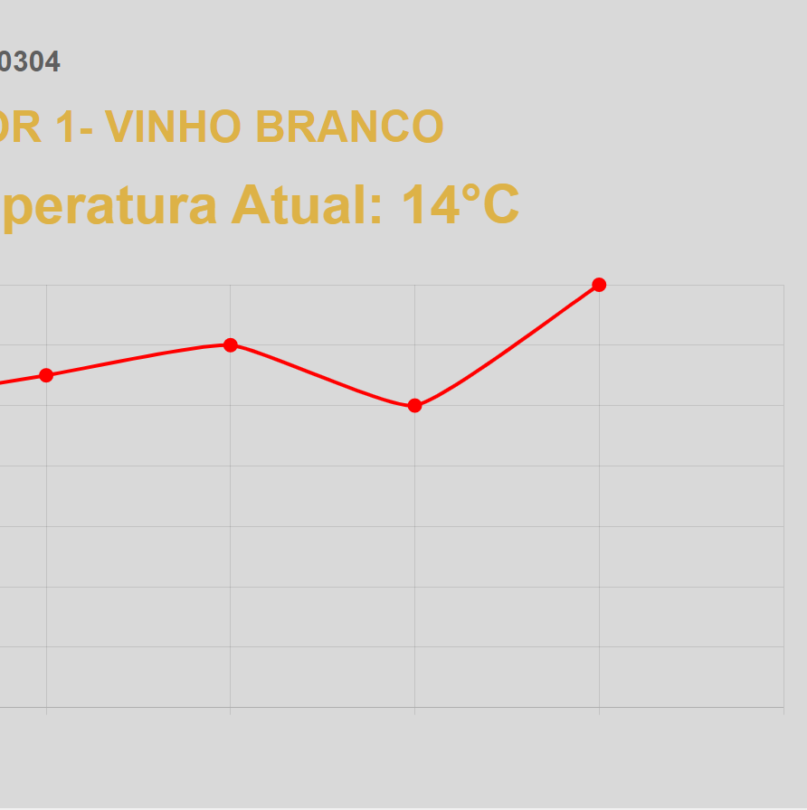
Site institucional
Específicações
Modelo: DHT 11
Faixa de medição de umidade: 20 a 90% UR
Faixa de medição de temperatura: 0 a 5ºC
Alimentação: 3-5VDC (5,5VDC Máximo)
Corrente: 200uA a 500mA, em stand by de 100uA a 150 uA
Precisão de medição de umidade: ± 5,0% UR
Precisão de medição de temperatura: ± 2,0ºC
Tempo de resposta: 2s
Dimensões: 23 x 12 x 5mm (incluindo terminais)

Slide 22
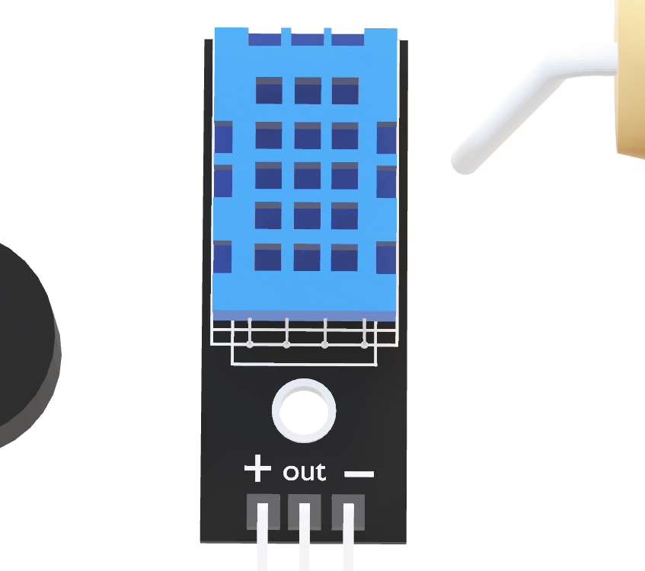
Analytics
Específicações
Modelo: DHT 11
Faixa de medição de umidade: 20 a 90% UR
Faixa de medição de temperatura: 0 a 50ºC
Alimentação: 3-5VDC (5,5VDC Máximo)
Corrente: 200uA a 500mA, em stand by de 100uA a 150 uA
Precisão de medição de umidade: ± 5,0% UR
Precisão de medição de temperatura: ± 2,0ºC
Tempo de resposta: 2s
Dimensões: 23 x 12 x 5mm (incluindo terminais)

Slide 23
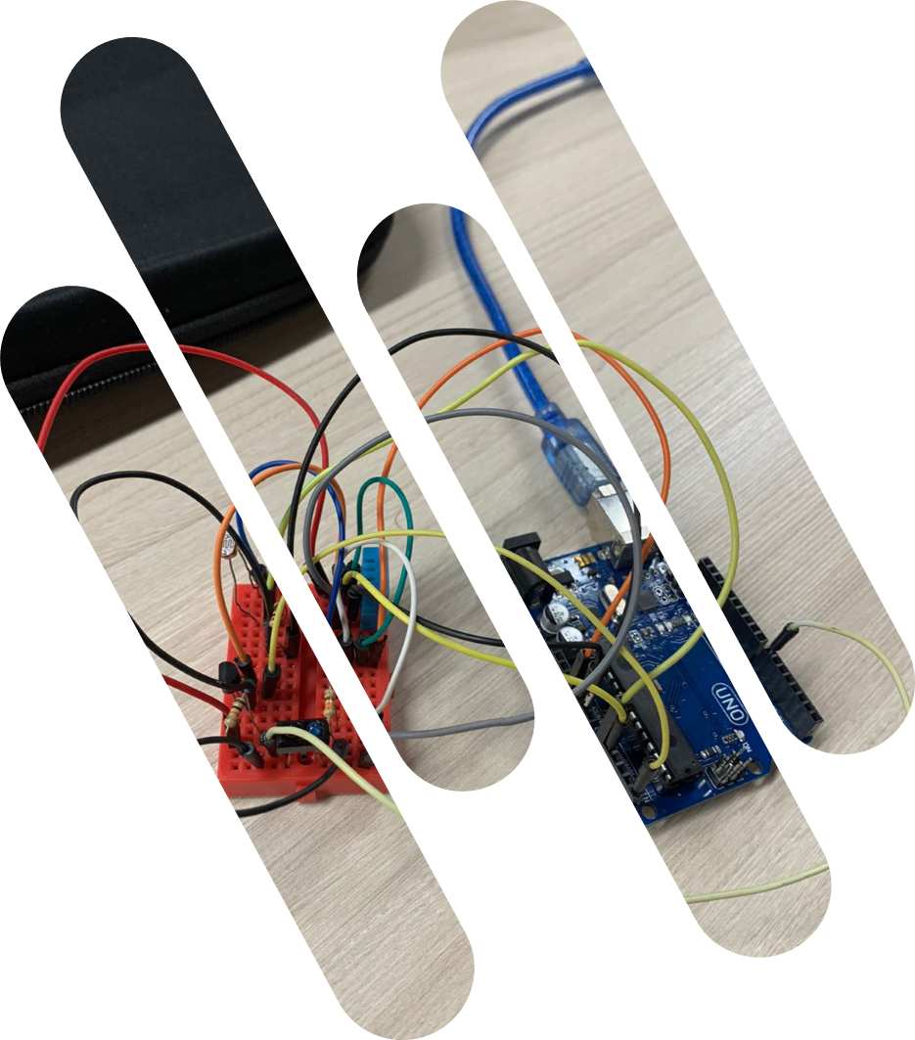

Tabelas
Modelo de dados lógicos
Arduino e sensores

Slide 24
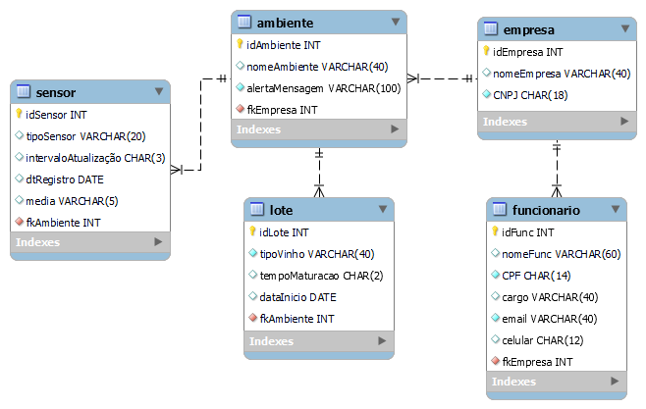
Tabelas
Modelo de dados lógicos

Slide 25
Tabelas
Modelo de dados lógicos

Slide 26
Tabelas
Modelo de dados lógicos

Slide 27
Tabelas
Modelo de dados lógicos

Slide 28
Tabelas
Modelo de dados lógicos

Slide 29
Tabelas
Modelo de dados lógicos

Slide 30


Próximos passos
Conclusão
Ligação de todas a páginas com o banco de dados

Slide 31

Próximos passos
Conclusão
Ligação de todas a páginas com o banco de dados
Hospedar nosso serviço na nuvem

Slide 32

Próximos passos
Conclusão
Ligação de todas a páginas com o banco de dados
Hospedar nosso serviço na nuvem
Aprimorar nosso sistema cada vez mais

Slide 33

Próximos passos
Conclusão
Ligação de todas a páginas com o banco de dados
Hospedar nosso serviço na nuvem
Aprimorar nosso sistema cada vez mais
Atender todas as necessidades do cliente

Slide 34
Próximos passos
Conclusão
Ligação de todas a páginas com o banco de dados
Hospedar nosso serviço na nuvem
Aprimorar nosso sistema cada vez mais
Atender todas as necessidades do cliente

